Slide 1
FİRMA ADI
El Aletleri İle Çalışmada İş Sağlığı ve İş Güvenliği

Slide 2
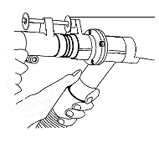
Tehlikeler
El Aletlerini kullanan işçiler aşağıdaki tehlikelere maruz kalırlar:
düşen, fırlayan, uçan, aşındırıcı ve sıçrayan cisimler
tehlikeli tozlar, dumanlar, sisler, buhar ve gazlar
yırtılmış veya zarar görmüş kablolar, tehlikeli bağlantılar ve uygun olmayan topraklama
Notes:
Hand and power tools are a part of our everyday lives. These tools help us to perform tasks that otherwise would be difficult or impossible. However, even simple tools can be hazardous, and have the potential for causing severe injuries when used or maintained improperly. Special attention toward hand and power tool safety is necessary in order to reduce or eliminate these hazards.

Slide 3
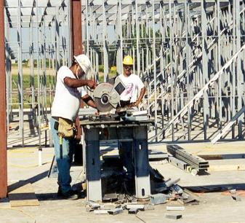
Temel Güvenlik Kuralları
Düzenli bakım yapın
Doğru iş için doğru alet kullanın
Üretici talimatlarına uyun
Doğru kişisel koruyucu malzeme kullanın
Muhafazaları kullanın

Slide 4
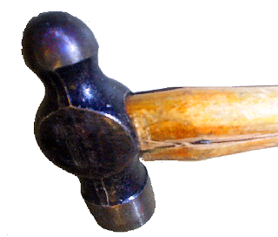
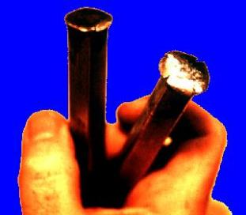
El Aletlerinde Tehlikeler
Tehlikelere genelde yanlış kullanım ve bakımsızlık neden olur
ağzı bozuk anahtarları,
uçları mantarlaşmış keski,
tutma yerleri çatlak, gevşek ve parçalanmış aletleri,
keski yerine tornavidayı,
tutma yerleri bantlanmış aletleri (çatlakları gizliyor olabilir)
ASLA Kullanmayın!
Çatlak
Notes:
1926.301
• If a screwdriver is used as a chisel, the tip of the chisel may break and fly off, hitting the user or other employees.
• If a wooden handle on a tool, such as a hammer or an axe is loose, splintered, or cracked, the head of the tool may fly off and strike the user or other employees.
• If the jaws of a wrench are sprung, the wrench might slip.
• If impact tools, such as chisels, wedges, or drift pins have mushroomed heads, the heads might shatter on impact, sending sharp fragments flying toward the user or other employees.

Slide 5
El Aletleri - Korunma
Emniyet gözlükleri ve eldiven gibi KİŞİSEL KORUYUCULAR’ı kullanın.
Çalıştığınız zemin yüzeyini çöp ve takılma kaymaya yol açacak malzemeden temizleyin.
Kesici aletleri sürekli keskin tutun.
Notes:
1926.300(c) and (a) and 1926.25
Provide the necessary PPE to employees using hand and power tools to protect them from hazards of falling, flying, abrasive, and splashing objects, or exposure to harmful dusts, fumes, mists, vapors, or gases.

Slide 6
Enerjili Aletler
Muhafazaları ve emniyet anahtarları bulunmalıdır.
Yanlış kullanıldıklarında çok tehlikelidirler.
Güç kaynaklarına göre değişik tipleri mevcuttur:
Elektrikli
Havalı
Sıvı yakıtlı
Hidrolik
Barutla çalışan
Notes:
1926.300(b) and 1926.302

Slide 7
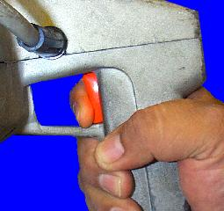
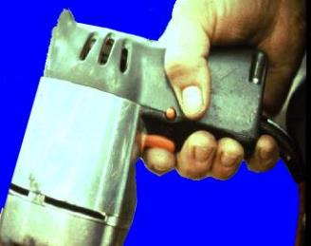
Anahtarlar
Elektrikli el aletleri aşağıdaki tip anahtarlardan birine sahip olmalıdır:
Sabit basınç anahtarı
Bırakıldığında enerjiyi keser
Örnek: daire testere, zincirli testere, taş motoru, elektrikli el matkabı
Açma kapama anahtarı
Örnekler: planyalar, zımpara tezgahları, torna, frezeler, şerit testereler
Notes:
1926.300(d)
Switches
Use "on-off" control: hand-held powered platen sanders, grinders with wheels 2-inch diameter or less, routers, planers, laminate trimmers, nibblers, shears, scroll saws, and jigsaws with blade shanks one-fourth of an inch wide or less
Use momentary contact "on-off" control and may have a lock-on control provided that turnoff can be accomplished by a single motion of the same finger or fingers that turn it on:
hand-held powered drills, tappers, fastener drivers, horizontal, vertical, and angle grinders with wheels greater than 2 inches in diameter, disc sanders, belt sanders, reciprocating saws, saber saws, and other similar operating powered tools.
Use a constant pressure switch which shuts off power when released:
All other hand-held powered tools, such as circular saws, chain saws, and percussion tools without positive accessory holding means

Slide 8
Elektrikli Aletler - Önlemler
Aletleri kullanmadığınız zaman, temizlik ve bakım yaparken, parça değiştirirken fişten çekiniz.
İşle ilgisi olmayan kişileri iş sahasından uzak tutunuz.
İki elinizi kullanmanız gereken aletlerle çalışırken parçayı mengene veya işkence ile sabitleyiniz.
Fişi takılı aleti taşırken anahtarından tutmayınız.
Aletleri keskin ve temiz tutun.
Giyiminize dikkat edin – sarkıntılı giyecekler ve takılar dönen kısımlara takılabilirler.
Zarar görmüş aletleri kaldırın ve “Kullanılamaz” işareti koyun.

Slide 9
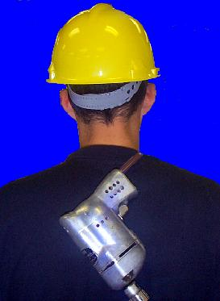
Elektrikli Aletler - Önlemler
Elektrik Kabloları
Portatif aletleri kablosundan tutarak taşımayın.
Elk. kablolarını aletleri yukarı çekmek/ indirmek için kullanmayın.
Prizden çekmek için kablodan asılmayın.
Kablo ve hortumları yağ, sıcak ve keskin kenarlardan koruyunuz.
Notes:
1926.302(a)(2)

Slide 10
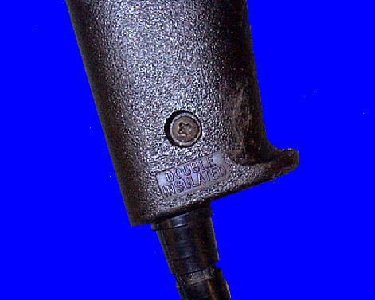
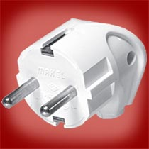
Elektrikli Aletler
İşçileri elektrik şokundan korumak için bu aletlerde:
Topraklı prize bağlı toprak hatlı kabloya sahip olmalı çift izolasyonlu
olmalı veya izolasyon trafosuna bağlı olmalıdır.
Çift izolasyon işareti
Topraklı fiş
Notes:
1926.302 (a)(1)
Three-wire cords contain two current-carrying conductors and a grounding conductor. Any time an adapter is used to accommodate a two-hole receptacle, the adapter wire must be attached to a known ground. The third prong must never be removed from the plug.
Double-insulated tools are available that provide protection against electrical shock without third-wire grounding. On double-insulated tools, an internal layer of protective insulation completely isolates the external housing of the tool.

Slide 11
Elektrikli Aletler– İyi Uygulamalar
Tasarım limitlerinde kullanın.
Eldiven ve emniyet ayakkabısı giyin.
Kuru yerde depolayın.
Onaylı değilse ıslak yerlerde kullanmayın.
Çalışma yerlerini iyi aydınlatın.
Kabloların takılmaya neden olmamasına dikkat edin.
Notes:
When using gloves, make sure they will not cause an amputation hazard by becoming loose clothing.

Slide 12
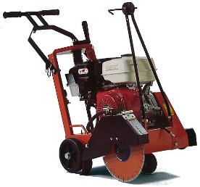
Makine Muhafazaları
Elektrikli aletlerin dönen kısımlarını koruma altına alın.
Kayışları, şaftları, zincirleri, kasnakları, dişlileri, volanları ve diğer dönen kısımları muhafazalayın.
Alet kullanımda iken asla muhafazaları sökmeyin.
Notes:
1926.300(b)(2)

Slide 13
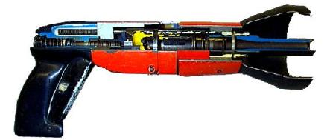
Havalı Aletler
Basınçlı hava ile çalışır.
Çivi, zımba tabancaları, zımpara, matkap ve yontucuları içerir.
Ana Tehlike – aletin fırlattığı cismin veya bağlantı parçalarının çarpmasıdır.
Elektrik kabloları için alınan önlemlerin aynısını hava hortumları için de alınması gereklidir.
Çivi Tabancası kesit görünüşü

Slide 14
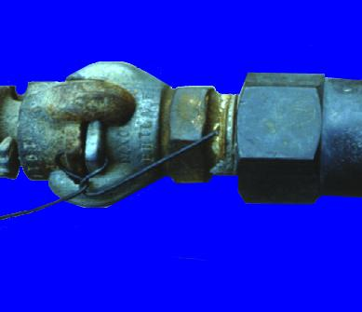
Havalı Aletler - Bağlantılar
Aletin hava hortumunun kurtulmayacak şekilde bağlandığından emin olun.
Hava hortumunu alete bağladıktan sonra tel veya başka bir kilit sistemiyle emniyete alın.
Hortumu emniyete alan tel
Notes:
1926.302(b)(1)

Slide 15
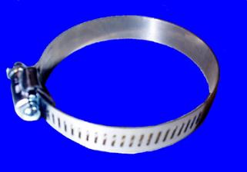
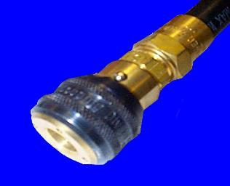
Havalı Aletler - Bağlantılar
Hortum kelepçesi
← Kabul edilemez.
← Kabul edilebilir.
Notes:
1926.302(b)(1) and (2)
Secure pneumatic power tools to the hose by some positive means to prevent the tool from becoming accidentally disconnected.
Safety clips or retainers shall be securely installed and maintained on pneumatic impact tools to prevent attachments from being accidentally expelled.

Slide 16
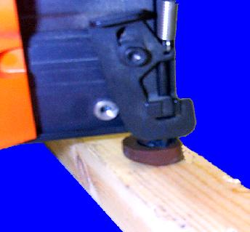
Havalı Aletlerde Güvenlik
Aletin namlusuna iş yüzeyine temas etmediği sürece aletin çalışmasını engelleyecek bir kilit sistemi yerleştirilmelidir.
Kırıcı matkabın ucunun yerinden fırlamasını önleyecek toka veya tutucu bir sistem yerleştirilmelidir.
Göz ve kulak koruyucularını mutlak suretle kullanın.
Namlu iş yüzeyiyle
temas halinde

Slide 17
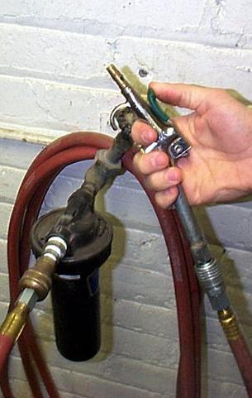
Basınçlı Hava ile Temizlik
Basınçlı havayı temizlik için kullanmayın!
Notes:
1926.302(b)(4)
The 30 p.s.i. requirement does not apply for concrete form, mill scale and similar cleaning purposes.

Slide 18
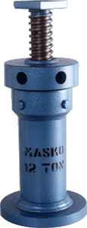
Krikolar
Krikoyu kurmadan önce:
Tabanı sağlam ve düz zeminde mi?
Merkezlenmiş mi?
Krikonun kafası düzgün yüzeyde mi?
Kaldırma yükü dengeli verilmiş mi?
Kontrol edin, muntazam olarak yağlayın ve muayene edin.
Notes:
1926.305(d)(1)(iii), 1926.305(d)(1)(iv)
Inspect jacks according to this schedule:
(1) for jacks used continuously or intermittently at one site - at least once every 6 months,
(2) for jacks sent out of the shop for special work - inspect when sent out and inspect when returned
(3) for jacks subjected to abnormal loads or shock - inspect before use and immediately thereafter.

Slide 19
Krikolar - Kapasite
Üretici tarafından tavsiye edilen kapasite kriko üzerine yazılmalı ve aşılmamalıdır.
Tüm krikolarda bitiş işareti olmalı ve geçilmemelidir.
Notes:
1926.305(a)(1)

Slide 20
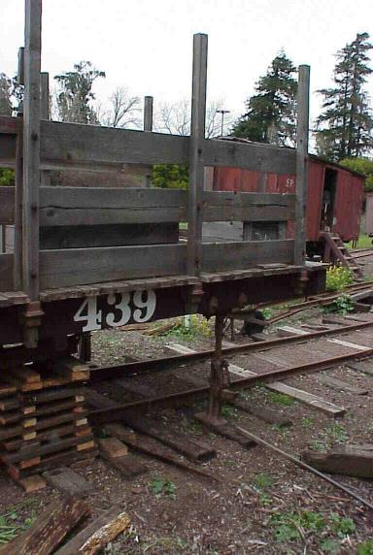
Krikolar - Takozlama
Kaldırılan yükü vakit geçirmeden takozlayın! Zemin düzgün değil ise krikonun tabanına, kayma tehlikesi varsa başlığın üzerine takoz yerleştirin.
Kriko düzgün yere yerleştirilmiş ve devrilme tehlikesine karşı takozlanmış olmalıdır!
Notes:
1926.305 (c), 1926.305(d)(1)
When it is necessary to provide a firm foundation, block or crib the base of the jack.
Where there is a possibility of slippage of the metal cap of the jack, place a a wood block between the cap and the load.

Slide 21
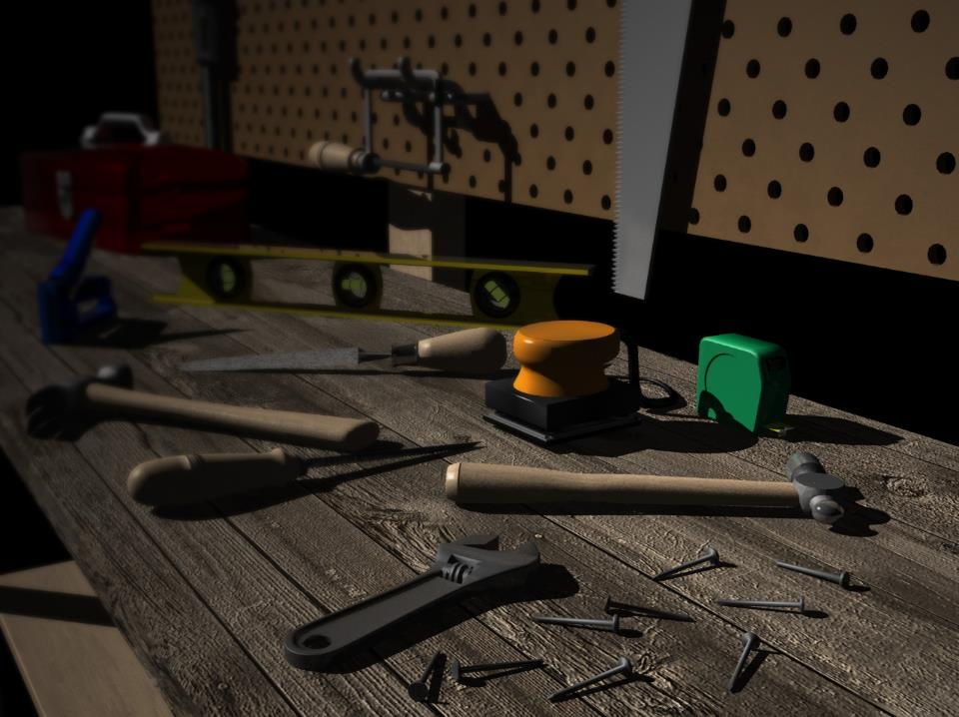
Özet
Tehlikeler genelde uygun olmayan alet kullanımı veya aşağıdaki koruma tekniklerinin kullanılmamasından ortaya çıkar:
Kullanmadan önce aletin kontrol edilmesi
KKE (kişisel koruyucu ekipman) kullanılması
Muhafazaların kullanılması
Aletin uygun depolanması
Üretici limitlerinin aşılmaması

Slide 22
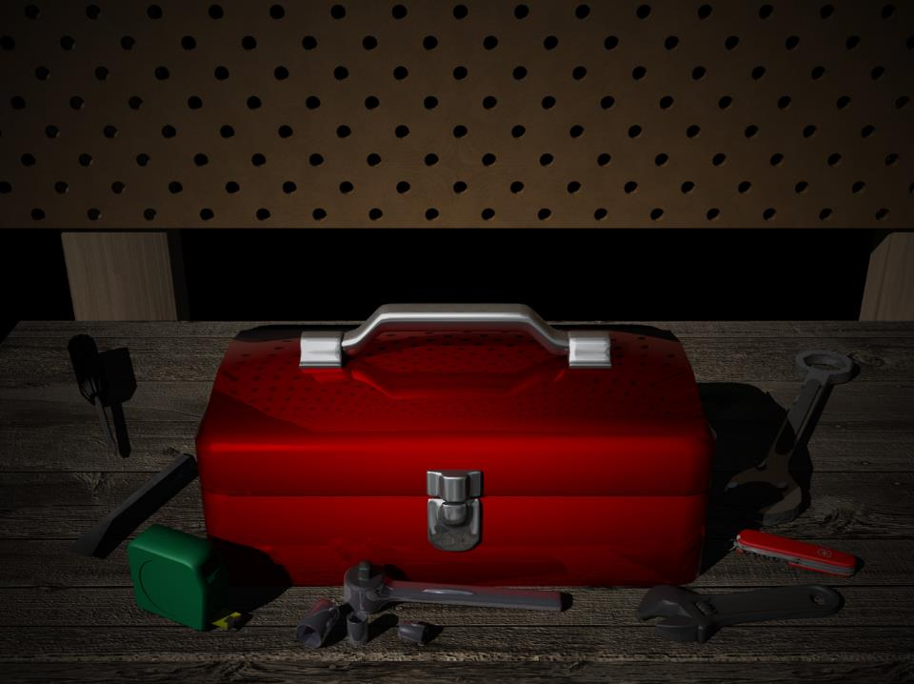
TEŞEKKÜRLER

